Slide 1
Advancement of High Gradient Study at 100MV/m Range
100MV/m級高電界加速試験の進展
肥後寿泰,松本修二、横山和枝、福田茂樹,
東保男, 高富俊和、上野健治
KEK

Slide 2
要旨
TeV以上のリニアコライダーに必要な100MV/m級の高加速勾配を目指す基礎技術研究として、CLIC用加速管のプロトタイプ、20㎝級進行波型加速管に対する高電界試験
ダンピング構造を付加すると放電頻度が二桁上昇
試験加速管は通常通り製作・試験：
KEKによるセルの製作、SLACによる化学研磨、水素ロウ付け、真空ベーキング
→ 2台ペアで製作し、一台はKEK（Nextef）で、一台はSLAC（NLCTA）で試験
ダンピング構造入り口で磁場極大部に、火山の硫黄ガス噴出部に見かける
噴出孔構造を発見
磁場を抑えたパラメータの加速管、
T24（ダンピング無し）はT18以上に放電頻度が少ない（KEK）
震災により空気でパージされた後は、放電頻度が上昇、
放電場所は変わらず加速管内で一様分布
9月から、ダンピング構造を持つTD24型加速管の試験を進める。
T18→T24 のBDR減少に対応して低いBDRを示すか？ を注目

Slide 3

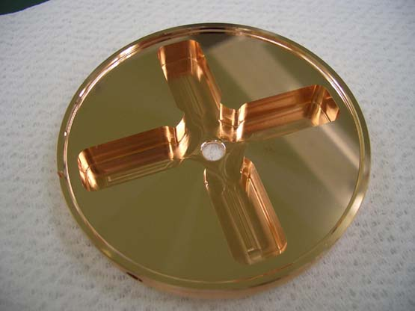
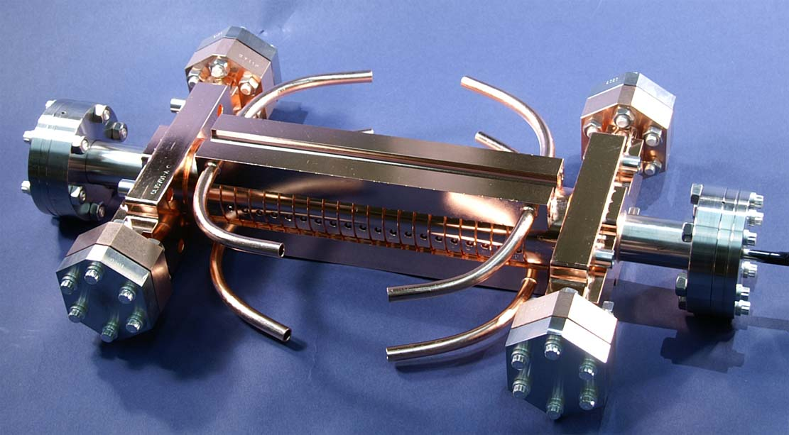

加速管パラメータ Unloaded 100MV/m
T18, T24 TD18
Un-damped Heavily damped
T18 unloaded
100MV/m
Es
TD18 unloaded
100MV/m
Sc
Sc
P (MW), Es (MV/m), Ea (MV/m), ΔT(C), Sc*50 (MW/mm2)
Es
Ea
P (MW), Es (MV/m), Ea (MV/m), ΔT(C), Sc*50 (MW/mm2)
Ea
P
P
ΔT
ΔT
Iris number
Iris number
ΔT~47C

Slide 4

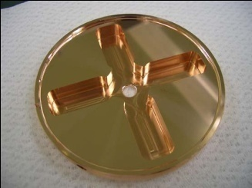
T24 → TD24
Tested To be tested
Idea is to reduce H_{s} in TD24 comparing to TD18.
Es
Es
Sc
Sc
Ea
Ea
P
P
ΔT
ΔT
ΔT<25C

Slide 5
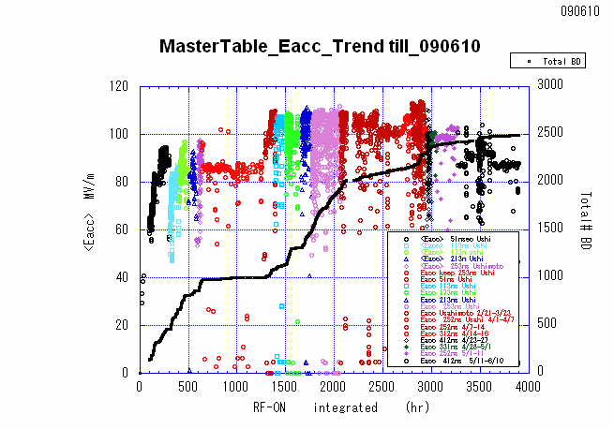
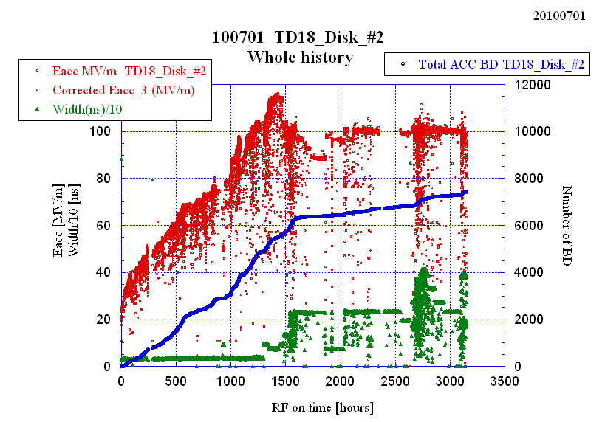
Processing whole history
Oct.2008-Jun.2009
Dec.2009-Nov.2010
Dec.2010-Mar.2011
T18
Undamped
TD18
Damped
T24
Undamped
100MV/m
ACC-BD=2000
ACC-BD=7000
ACC-BD=1100
RF ON=4000hr
RF ON=3000hr
RF ON=1700hr
ダンピング構造無しの加速管は全放電数が少ない

Slide 6
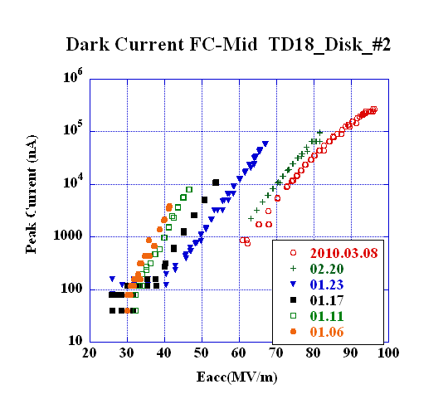
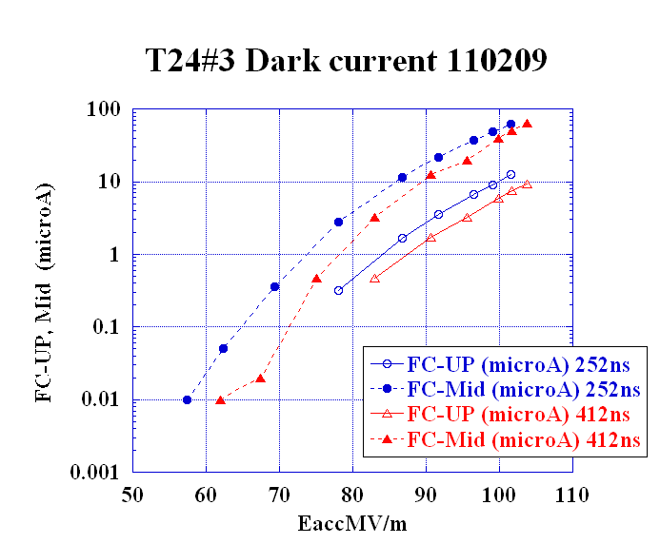
Comparison of dark current
T18_Disk
TD18_Disk
T24_Disk
Eacc for peak dark current of 10 μA
90MV/m 70MV/m 85MV/m
Undamped 85~90 MV/m damped ~70MV/m
暗電流の少ない方が高電界特性が良い？

Slide 7
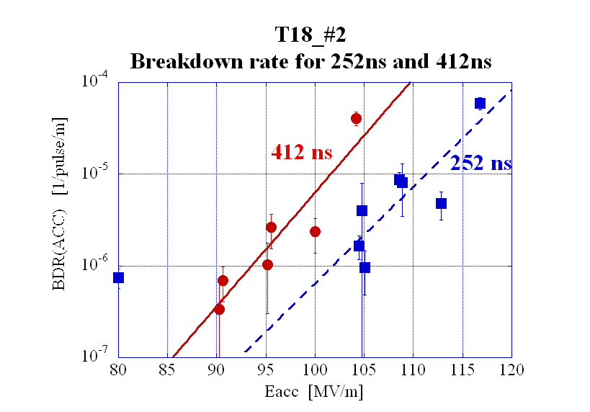
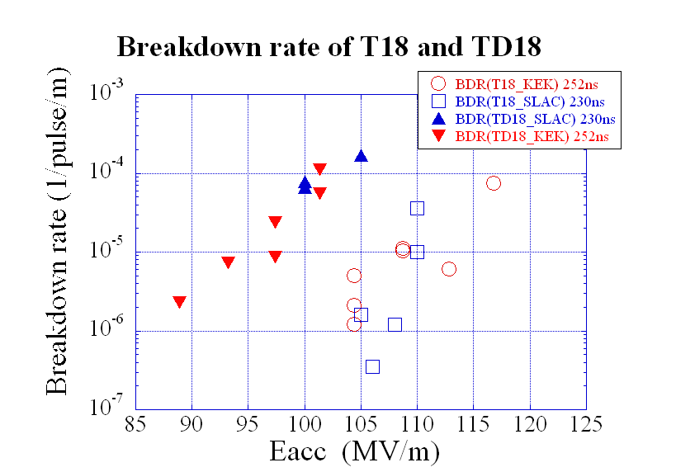
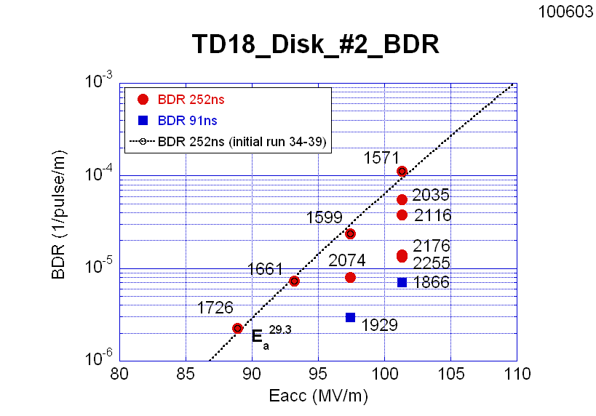
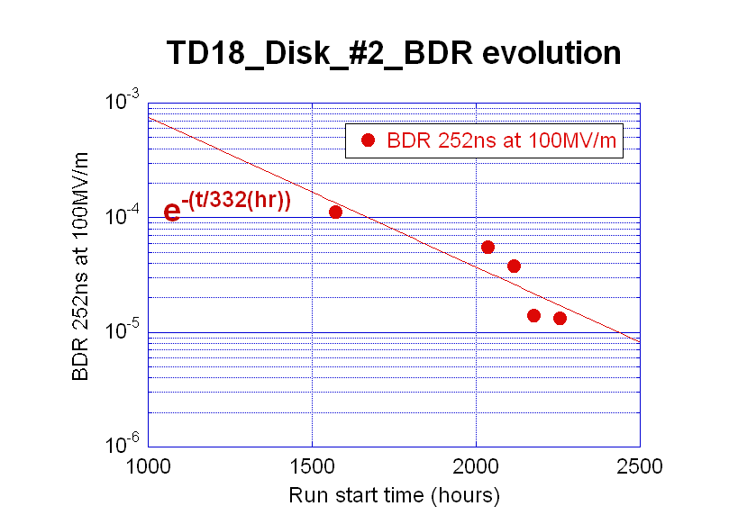
放電頻度の比較 及び 変遷
T18 Eacc依存性
比較Damped
Undamped
TD18 Eacc依存性
BDR変遷
ダンピング有りは無しに比べて放電頻度が二桁高い

Slide 8
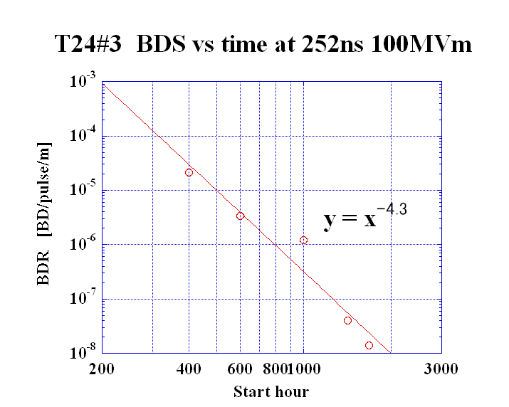
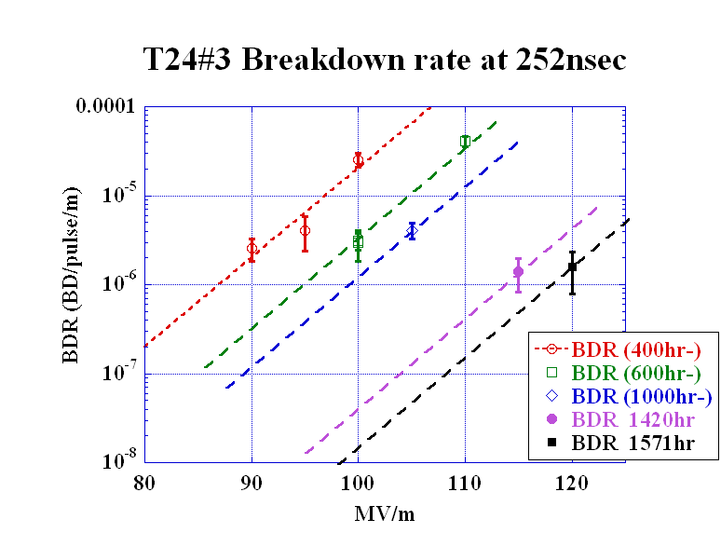
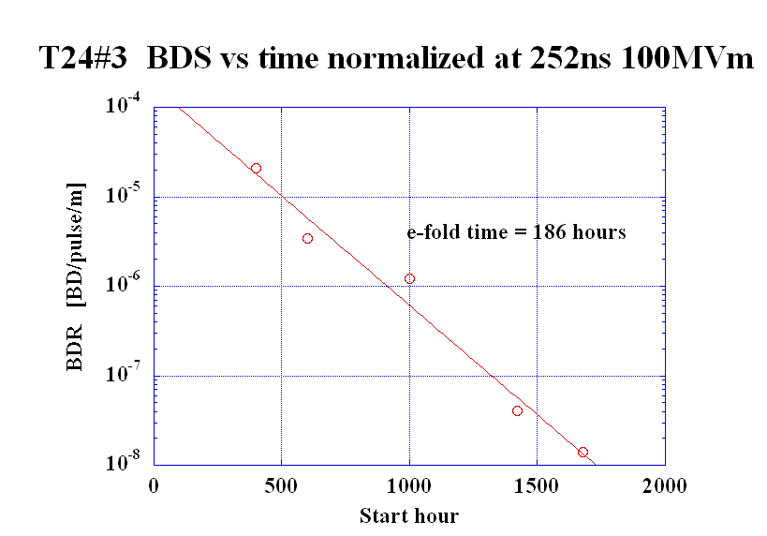
T24#3
BDR evolution at 252ns normalized 100MV/m
BDR変遷
Assuming the same exponential slope as that at 400hr
放電頻度：T24は少ない＆は減り続ける

Slide 9
Markus Aicheler 13. Oct. 2010
放電の痕跡
Near iris
SEM inspection by CERN on eq. acc structure, TD18#3
ビーム径アイリス近傍には放電痕多数確認

Slide 10
高BDRへのトリガー可能性＠高H_{s}
Near max Hs
SEM inspection by CERN on eq. acc str, TD18#3
TD18_Disk
Pulse heat damage
Hs maximum point
Hs max
Milling + Turning + Light etching < 1μm
Markus Aicheler 13. Oct. 2010
高磁場点の多くに不可思議な形状が出現
放電トリガーの可能性？

Slide 11
配置
１
2
3
5
4
6
7
9
8
10

